Slide 1
Byzantská říše
395 - 1453

Slide 2
byzantská říše = východořímská říše
hlavním městem Konstantinopol (Cařihrad, Istanbul)
úředním jazykem řečtina
státním náboženstvím křesťanství
považovali se za Římany a pokračovatele římské říše
po zániku západořímské říše snaha východořímských císařů ovládnout znovu celé území bývalé římské říše

Slide 3
císař Justinián I. Veliký (6. st.)
schopný a krutý panovník
za jeho vlády dosáhla byzantská říše vrcholu své slávy
podporoval kulturu, vzdělanost, stavební činnost
rozšiřování území – dobyl S afrického pobřeží (porazil zde Vandaly), vstoupil na Apeninský poloostrov (centrem Ravenna), postupoval na V (na Kavkaz, do střední Asie) X střety s Araby

Slide 4
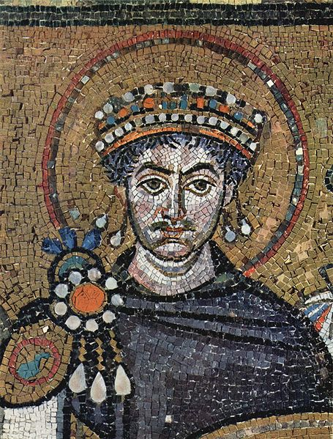
mozaika znázorňující Justiniána I. Velikého (bazilika San Vitale, Ravenna)

Slide 5
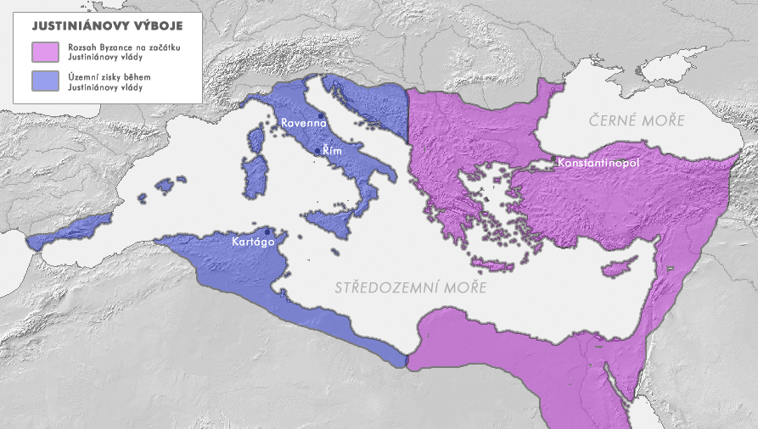
největší rozloha byzantské říše - území Balkánského a Apeninského poloostrova, Malá Asie, V pobřeží Středozemního moře, části S Afriky, ostrovy ve Středozemním moři
území byzantské říše v průběhu dějin

Slide 6
Justiniánův zákoník – zákoník občanského práva, byl vytvořen na základě starořímského práva
povstání Niká! (Zvítězíš!) – obyvatelé byli nespokojeni s vysokými daněmi a s velkými společenskými rozdíly → povstání X Justiniánova manželka Theodora povstání krvavě potlačila (zahynuly desetitisíce lidí)
po smrti Justiniána ztráta území

Slide 7
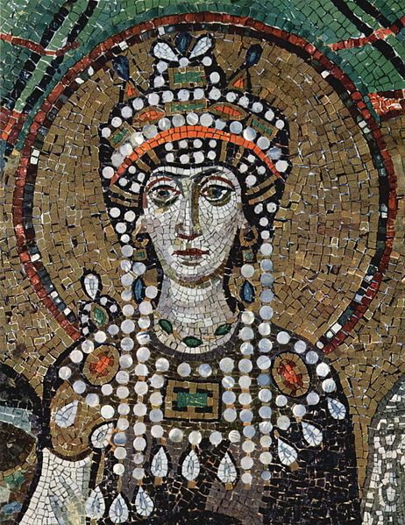
Justiniánova manželka Theodora (mozaika v bazilice San Vitale, Ravenna)

Slide 8
7. a 8. st. nájezdy Avarů a Slovanů (Bulharů) na Balkáně, nájezdy Peršanů a Arabů v Asii
říše upadala mocensky, kulturně i hospodářsky → vliv na vnitřní poměry – sociální a náboženské bouře
pol. 9. st. – misijní činnost císaře Michala III. ke Slovanům (Konstantin a Metoděj)
od 11. st. noví nepřátelé – Turci – zabrali téměř celou oblast Malé Asie

Slide 9
nepřátelský i Západ – plenění Cařihradu během křížových výprav
14. st. – Turci ovládli Balkán kromě oblasti Řecka
1453 - zánik byzantské říše – dobytí Cařihradu tureckým sultánem Mehmedem II. –drancování, vraždění → Turci se definitivně usídlili v Evropě → utužení souboje křesťanství a islámu
toto datum také jako konec středověku (popřípadě 1492 – objevení Ameriky)

Slide 10
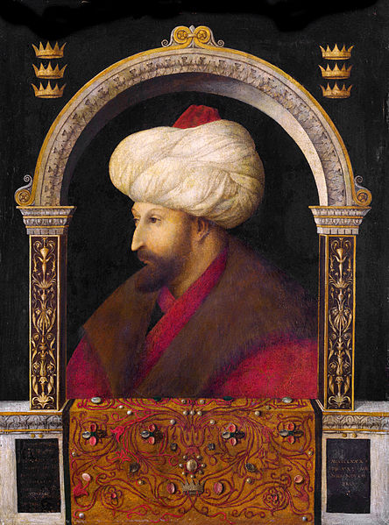
Mehmed II. Fatih (Dobyvatel)

Slide 11
KULTURA BYZANTSKÉ ŘÍŠE

Slide 12
návaznost na antiku
mnohem vyšší kulturní úroveň než západní Evropa
vynikali v MAT, DĚJ, LIT
„řecký oheň“ – směs ledku a síry, která hoří i na vodě – využívali ve válkách s Araby a Turky
rozvoj řemeslné výroby (špatné podmínky pro zemědělství)
velká stotisícová města (Cařihrad, Soluň, Ravenna, Alexandrie…)
obchod s Asií i západní Evropou – látky, sklo, šperky, nástroje z kovů… (luxusní zboží)

Slide 13
UMĚNÍ
spjato s náboženstvím
mozaiky - převážně s náboženskými tématy
ikony - obrazy svatých se strnulými rysy
kostely – typické věže zakončené kupolemi
nejvýznamnější chrám Boží moudrosti (Hagia Sofia) v Cařihradu (Justinián I. Veliký) – pozdější vzor pro muslimské mešity

Slide 14
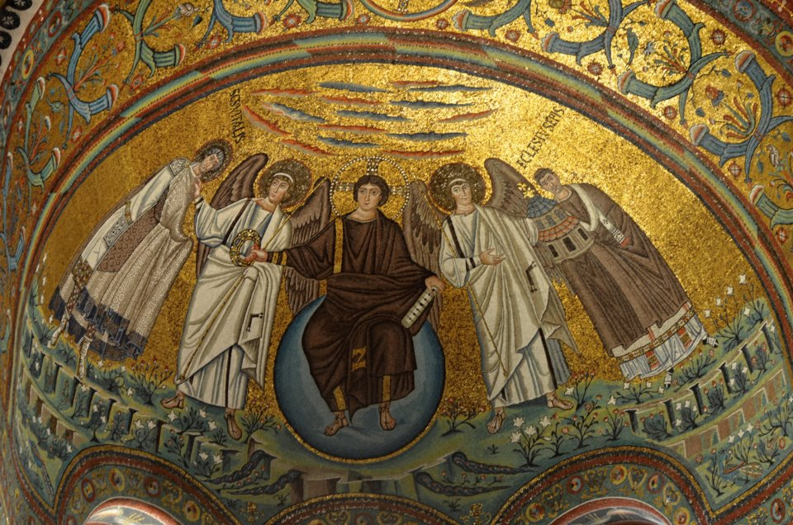
mozaika (bazilika San Vitale, Ravenna)

Slide 15
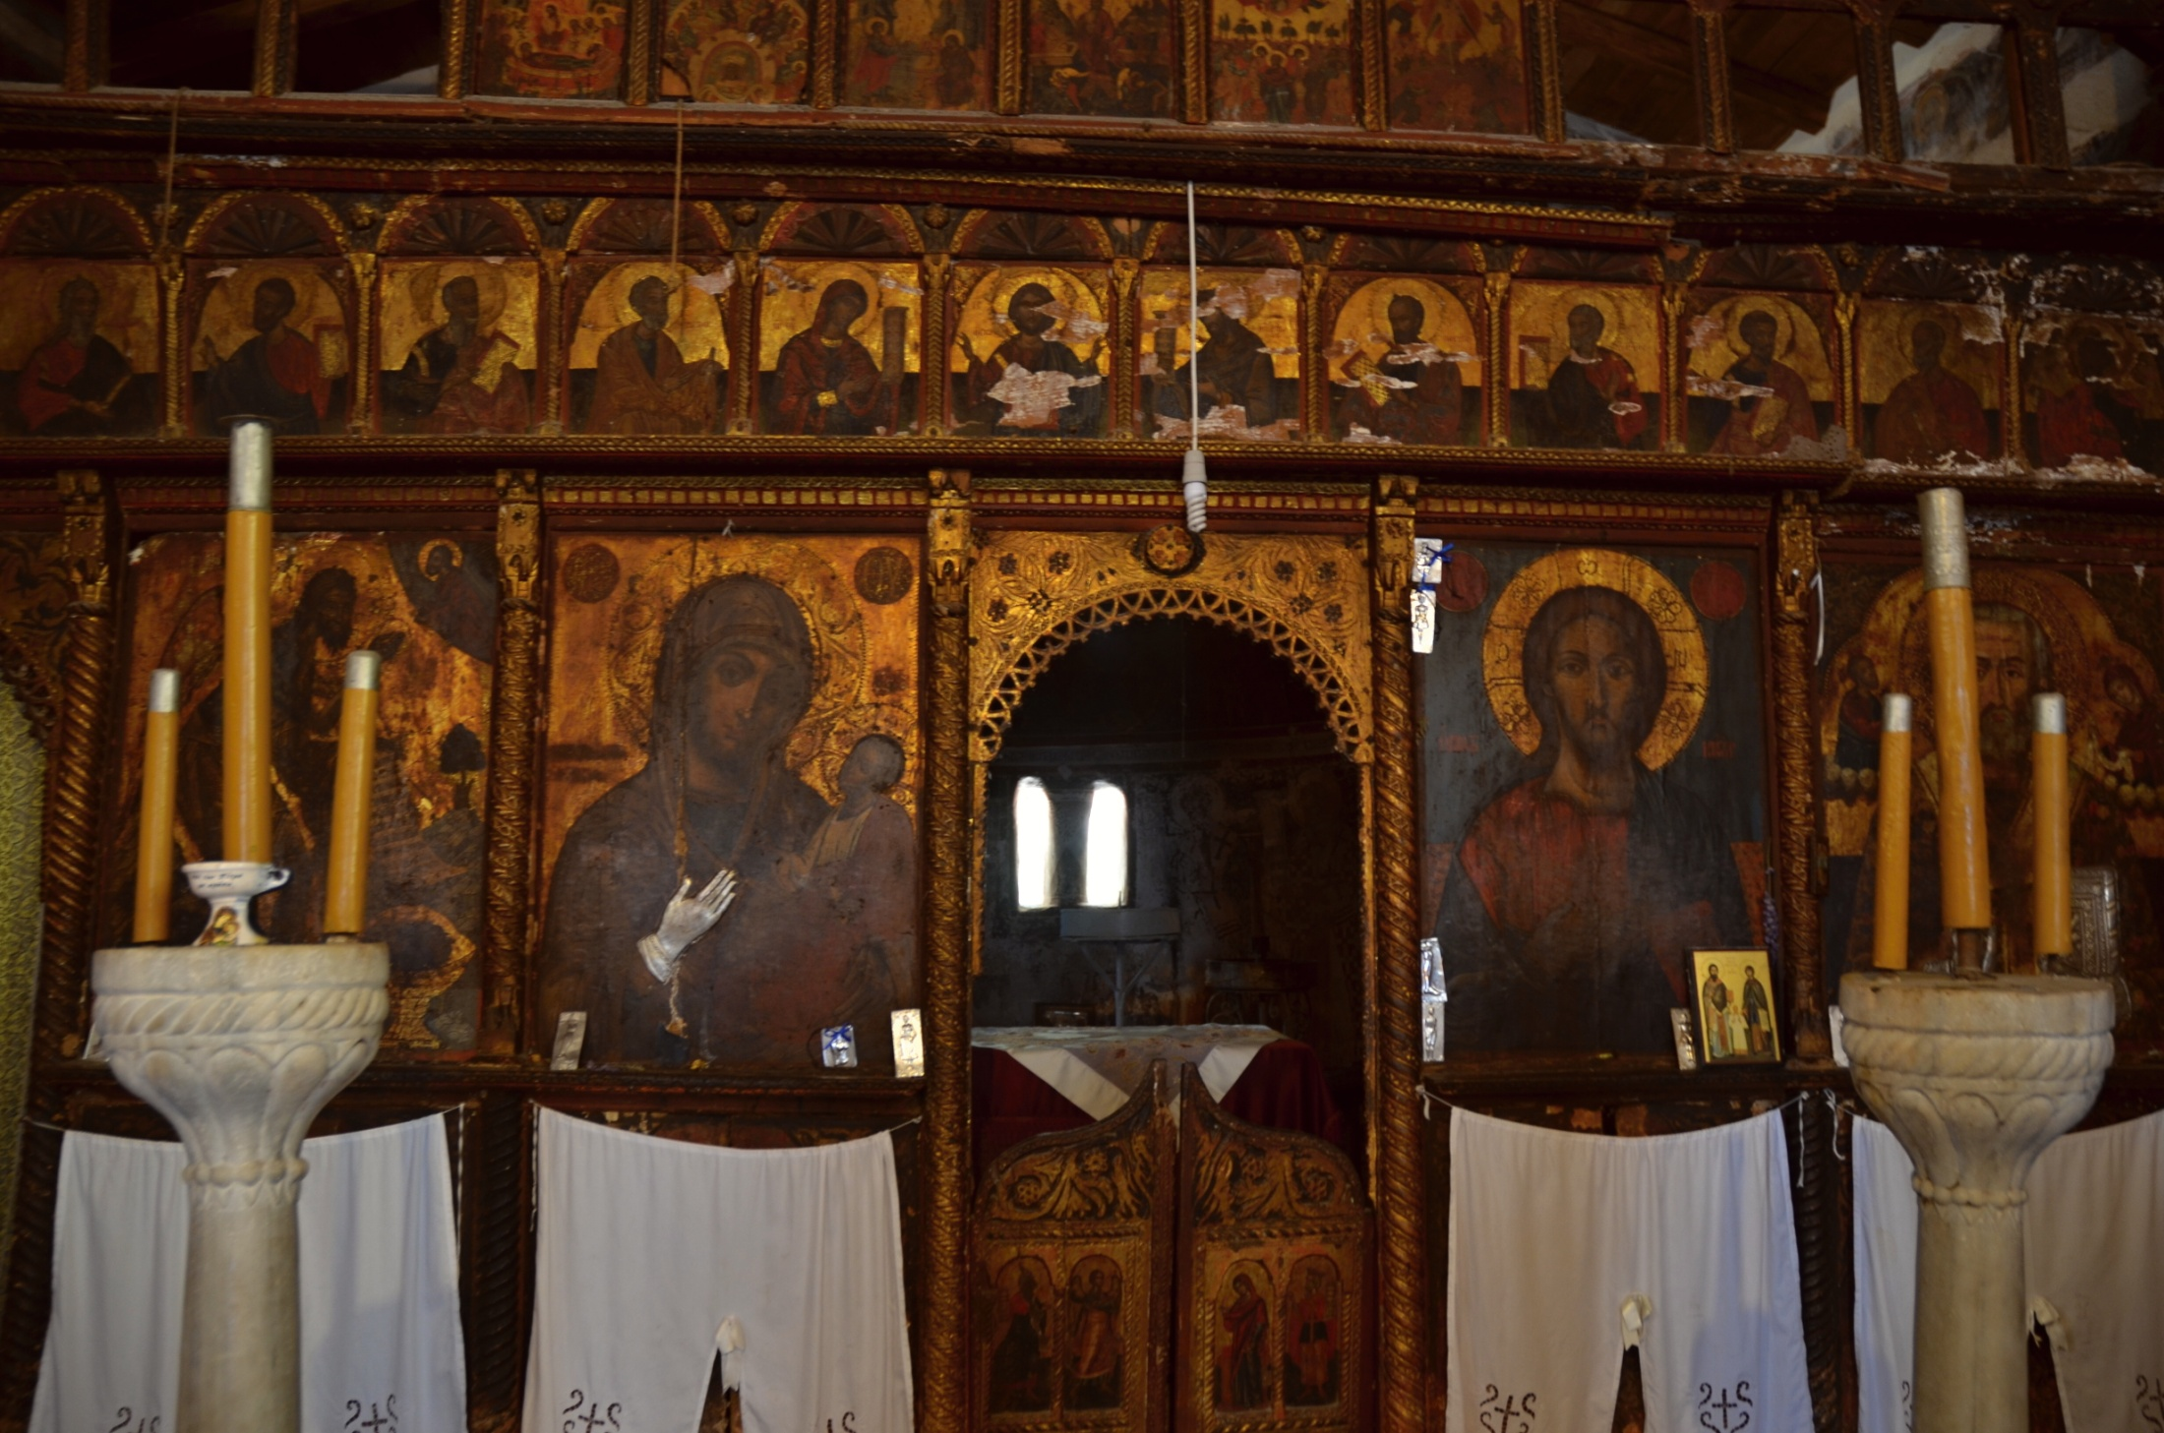
ikony v pravoslavném kostele (Petra, Řecko)

Slide 16
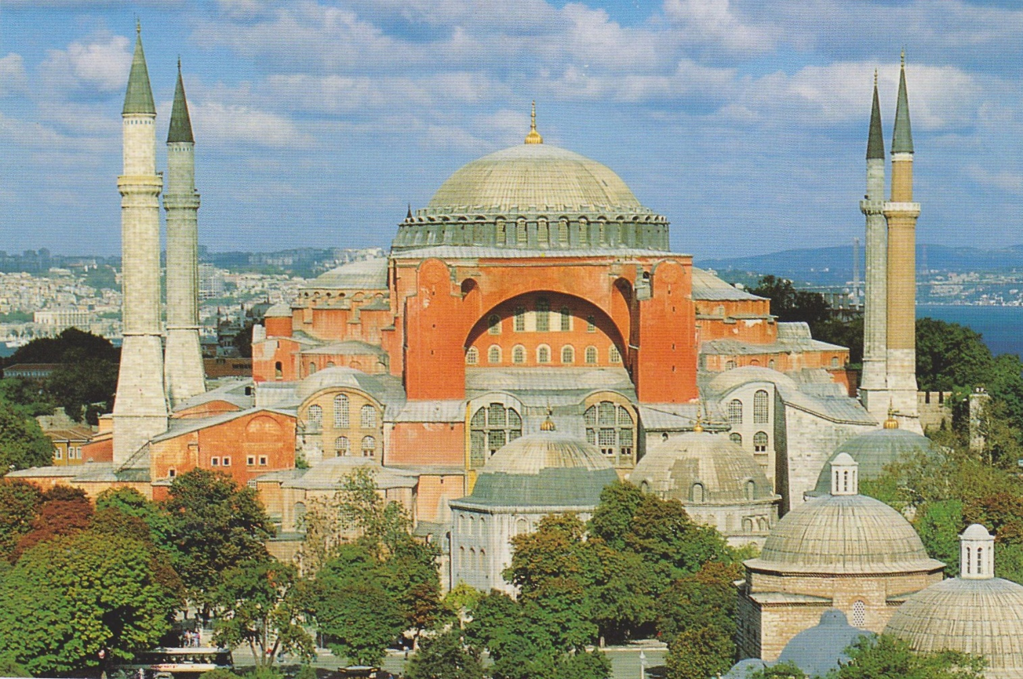
chrám Boží moudrosti (Hagia Sofia) v Istanbulu (Cařihradu)

Slide 17
po celé období raného středověku byla byzantská říše nejbohatší i kulturně a hospodářsky nejvyspělejší zemí v Evropě
její kultura měla velký vliv na životní styl a kulturu na územích, která ovládala nebo s nimi měla úzké styky (Balkán, Malá Asie, Blízký východ, část Itálie, Velká Morava, Kyjevská Rus…)
vliv byzantské kultury v Evropě patrný dodnes – odlišný vývoj Ruska, Řecka, Bulharska, Rumunska, Albánie, Srbska → dodnes kulturní odlišnosti

Slide 18
BYZANTSKÁ CÍRKEV

Slide 19
velmi těsné sepětí státu a křesťanské církve – byzantský císař zároveň nejvyšším církevním představitelem = cézaropapismus → soustředění velké moci v rukou jednoho člověka
napjatý vztah mezi západní a východokřesťanskou církví – způsobeno kulturními rozdíly, neshodami ve výkladu křesťanské věrouky i pojetím mše

Slide 20
byzantská církev (východokřesťanská, ortodoxní) – v čele byzantský císař, řečtina
římskokatolická církev (západokřesťanská) – v čele papež, latina
1054 - úplný rozkol těchto křesťanských církví (tzv. papežské schizma)
byzantská ortodoxní církev se více či méně prosadila na územích, která ovládala nebo s nimi měla úzké styky (Balkán, Malá Asie, Blízký východ, část Itálie, Velká Morava, Kyjevská Rus…) – dnes jako pravoslavná církev

Slide 21
POUŽITÉ ZDROJE
ČORNEJ, Petr a kol. Dějepis pro střední odborné školy. Praha: SPN, 2006, ISBN 80-7235-194-X.
THE YORCK PROJECT. Wikipedia [online]. [cit. 8.1.2013]. Dostupný na WWW: http://cs.wikipedia.org/wiki/Soubor:Meister_von_San_Vitale_in_Ravenna.jpg
DODO. Wikipedia [online]. [cit. 8.1.2013]. Dostupný na WWW: http://commons.wikimedia.org/wiki/File:Byzanc_za_Justini%C3%A1na.png?uselang=cs
USER:ROKE & USER:COLDEEL. Wikipedia [online]. [cit. 8.1.2013]. Dostupný na WWW: http://commons.wikimedia.org/wiki/File:Byzantine_Empire_map.gif?uselang=cs
THE YORCK PROJECT. Wikipedia [online]. [cit. 8.1.2013]. Dostupný na WWW: http://cs.wikipedia.org/wiki/Soubor:Meister_von_San_Vitale_in_Ravenna_008.jpg
THE YORCK PROJECT. Wikipedia [online]. [cit. 8.1.2013]. Dostupný na WWW: http://cs.wikipedia.org/wiki/Soubor:Gentile_Bellini_003.jpg
ostatní obrazový materiál pochází z archivu autorky

